Slide 1
概率论与数论统计
(十七)
主讲: 张敏
Email:mzhang@sei.ecnu.edu.cn

Slide 2
第八章 假设检验
§8.1 假设检验的基本概念
§8.2 正态总体均值的假设检验
§8.3 正态总体方差的假设检验

Slide 3
§8.1 假设检验的基本概念
一、何谓假设检验?
假设检验是指施加于一个或多个总体的概率分布或参数的假设. 所作的假设可以是正确的, 也可以是错误的.
为判断所作的假设是否正确, 从总体中抽取样本, 根据样本的取值, 按一定的原则进行检验, 然后, 作出接受或拒绝所作假设的决定.

Slide 4
二、假设检验的内容
参数检验
总体均值、均值差的检验
总体方差、方差比的检验
分布拟合检验
非参数检验
符号检验
秩和检验
三、假设检验的理论依据
假设检验所以可行，其理论背景为实际推断原理，即“小概率原理”

Slide 5


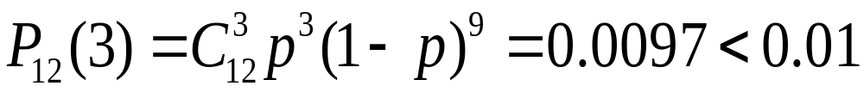

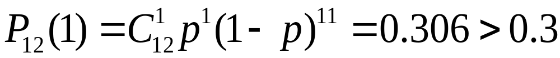
下面通过例子来说明 问题
例1 某产品的出厂检验规定: 次品率 p 不超
过4%才能出厂. 现从一万件产品中任意抽查12件
发现3件次品, 问该批产品能否出厂？若抽查结果
发现1件次品, 问能否出厂？
解 假设
这是 小概率事件, 一般在一次试验中是不会发生
的, 现一次试验竟然发生, 故可认为原假设不成立,
即该批产品次品率 , 则该批产品不能出厂.
这不是 小概率事件,
没理由拒绝原假设, 从而接受原假设,即该批产品
可以出厂.

Slide 6
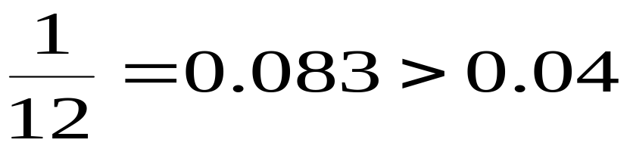
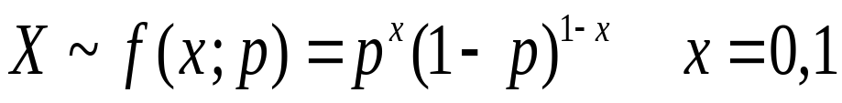
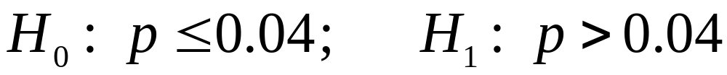
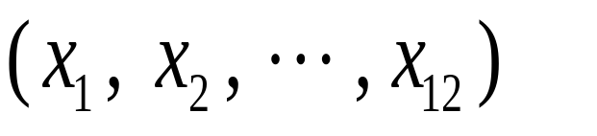
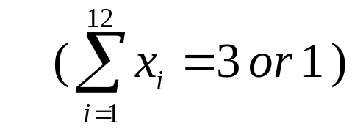

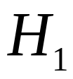
注
直接算频率
若不采用假设检验, 按理也不能够出厂.
上述出厂检验问题的数学模型
对总体 提出假设
要求利用样本观察值
对提供的信息作出接受 (可出厂) , 还是接受
(不准出厂) 的判断.

Slide 7
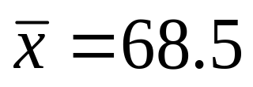
例2 某厂生产的螺钉,按标准强度为68克/mm²,
而实际生产的螺钉强度 X 服从 N(μ ,3.6² ).
若 E(X)= μ = 68, 则认为这批螺钉符合要
求,否则认为不符合要求.为此提出如下假设:
H₀ : μ = 68 称为原假设或零假设
原假设的对立面:
H₁ : μ ≠ 68 称为备择假设
现从该厂生产的螺钉中抽取容量为 36 的样本, 其样本均值为 ,问原假设是否正确?

Slide 8
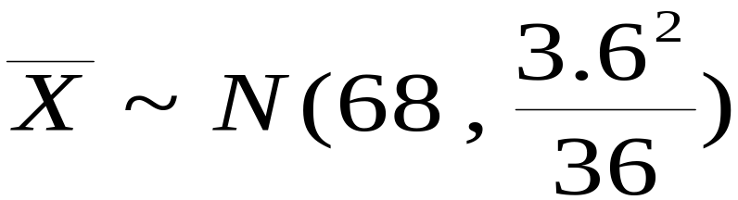


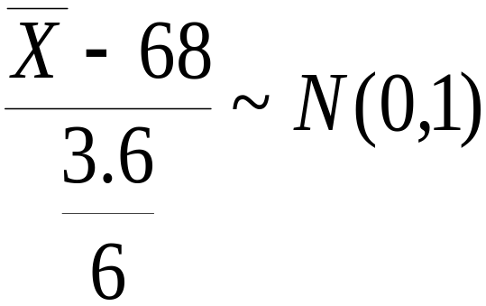
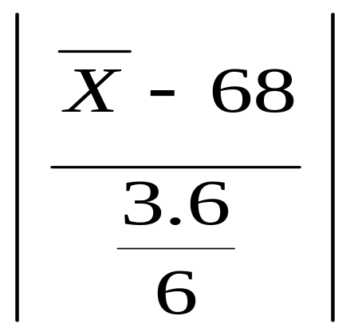
若原假设正确, 则
因而
,即
偏离68不应该太远,
偏离较远
是小概率事件,
由于
故
取较大值是小概率事件

Slide 9
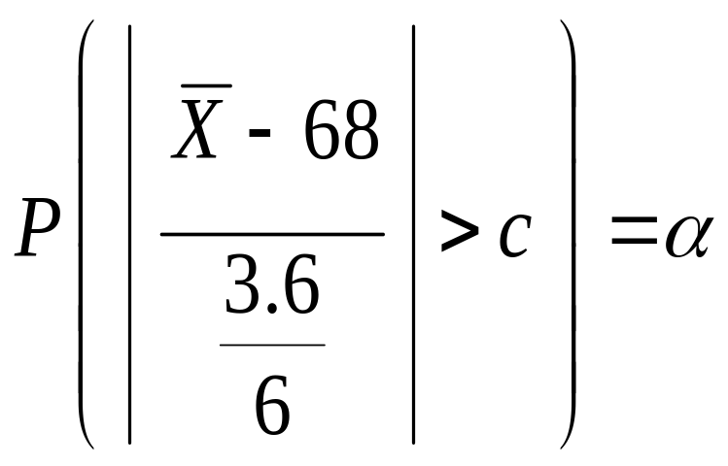
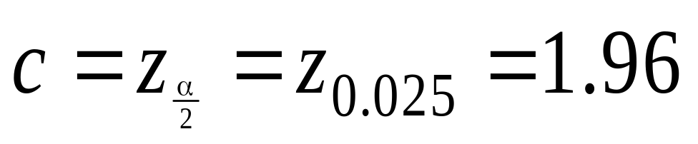
规定 α为小概率事件的概率大小,通常取
α= 0.05, 0.01,…
因此,可以确定一个常数 c ,使得
例如, 取 α= 0.05 , 则

Slide 10
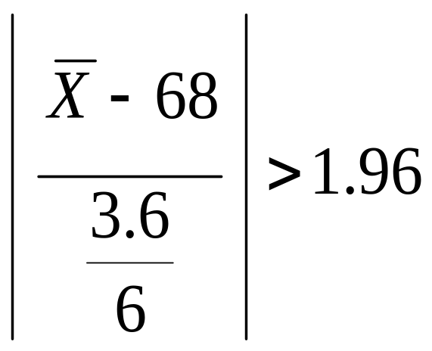
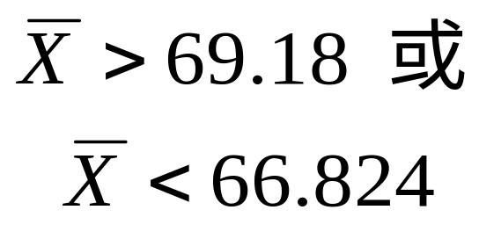


由
称 的取值区间
(66.824 , 69.18)
为检验的接受域 (实际上没理由拒绝),
而区间
( −∞ ,66.824 ) 与 ( 69.18 , +∞ )
为检验的拒绝域
现
落入接受域,
则接受原假设 H₀:μ = 68

Slide 11
由例 2 可见,在给定 α 的前提下,接受还
是拒绝原假设完全取决于样本值, 因此所作检验可能导致以下两类错误的产生：
第一类错误
弃真错误
第二类错误
取伪错误

Slide 12
表
假设检验的两类错误
所作判断
接受 H₀
拒绝 H₀
真实情况
正确
第一类错误
(弃真)
H₀ 为真
H₀ 为假
第二类错误
(取伪)
正确
犯第一类错误的概率通常记为 α
犯第二类错误的概率通常记为 β

Slide 13
希望所用的检验方法尽量少犯错误,但不能完全排除犯错误的可能性.理想的检验方法应使犯两类错误的概率都很小,但在样本的容量给定的情形下, 不可能使两者都很小,降低一个, 往往使另一个增大.
假设检验的指导思想是控制犯第一类错误的概率不超过α,然后,若有必要,通过增大样本
容量的方法来减少 β .

Slide 14
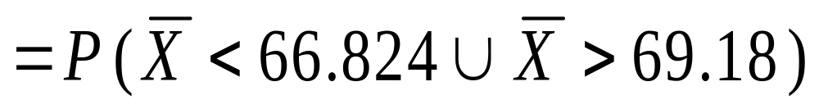
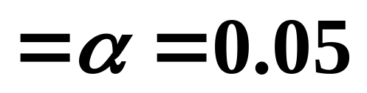
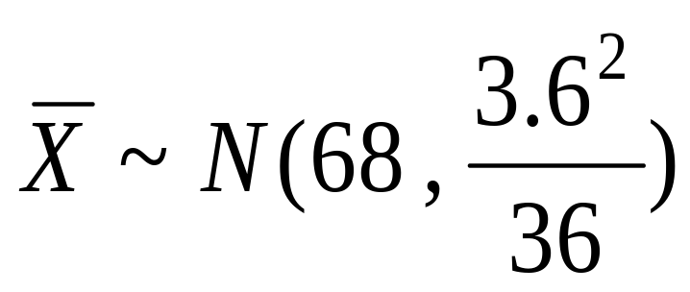
例2 中
犯第一类错误的概率=P(拒绝H₀|H₀为真)
若H₀为真, 则
所以,拒绝 H₀ 的概率为 α, α又称为显著性水平, α 越大,犯第一类错误的概率越大, 即越显著.

Slide 15
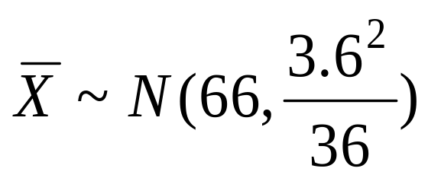
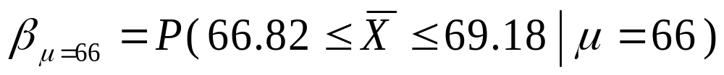
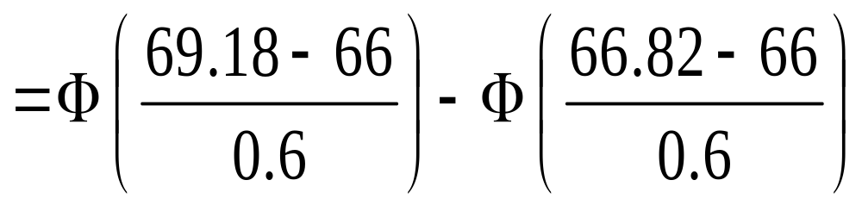
下面计算犯第二类错误的概率 β
β = P ( 接受 H₀ | H₀不真 )
H₀ 不真,即 μ≠ 68, μ可能小于68,也可能大于
68, β 的大小取决于 μ 的真值的大小.
设 μ = 66, n = 36,

Slide 16
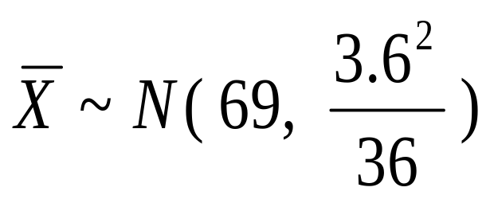
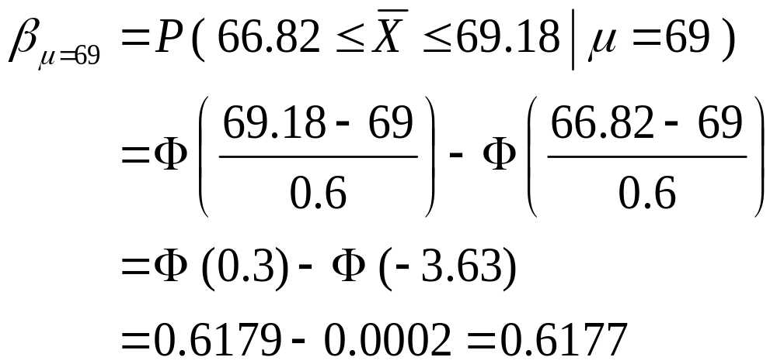
若 μ = 69,n = 36,
取伪的概率较大.

Slide 17
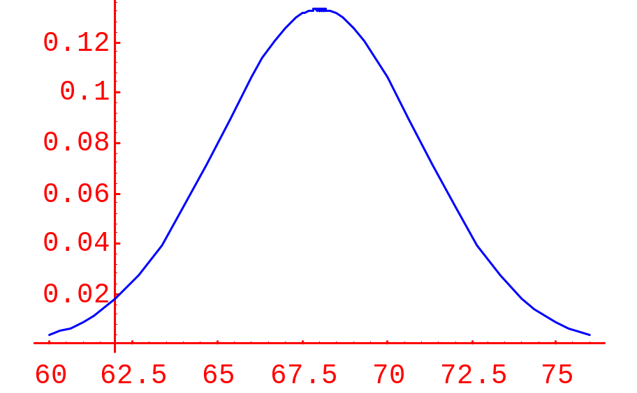
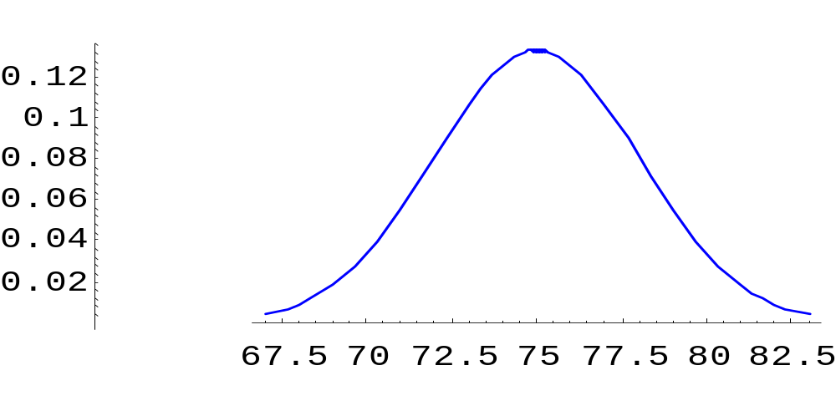
图
H₀ 真
α/2
α/2
H₀ 不真
β

Slide 18
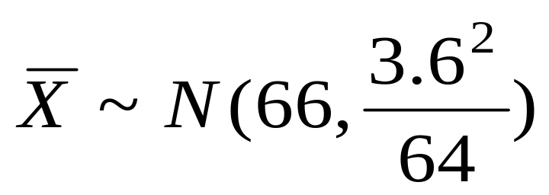
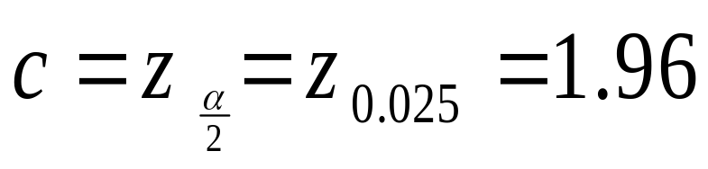
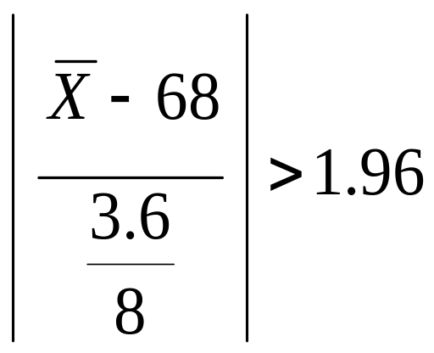
现增大样本容量,取 n = 64, μ = 66, 则
仍取 α = 0.05,则
由
可以确定拒绝域为
( −∞ , 67.118 ) 与 ( 68.882 , +∞ )
因此，接受域为 (67.118, 68.882)

Slide 19
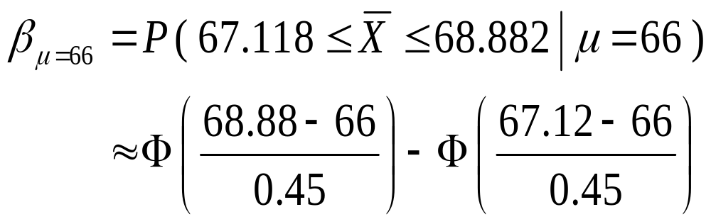
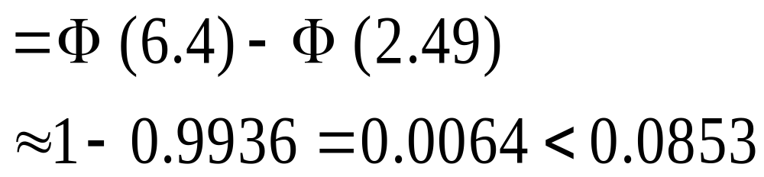
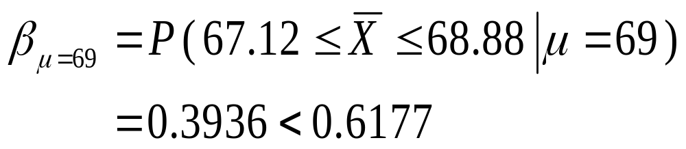
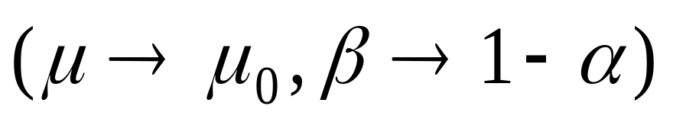

Slide 20
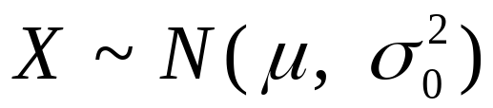

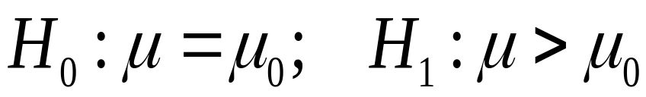
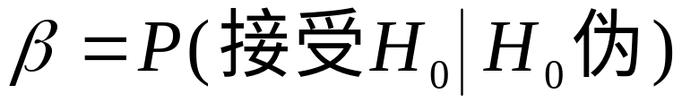
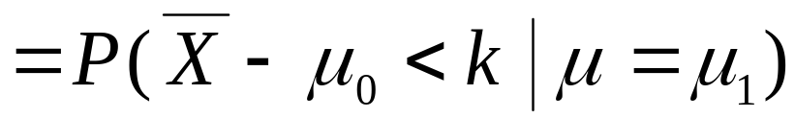
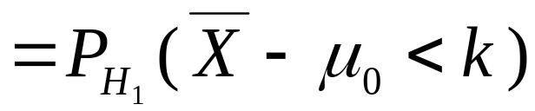
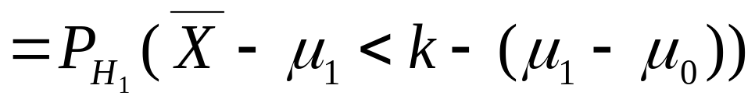
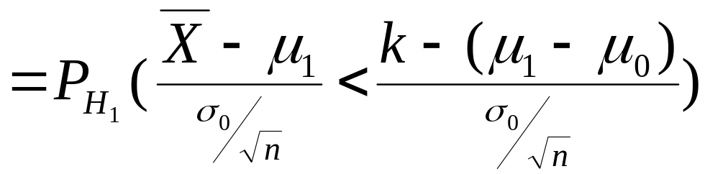
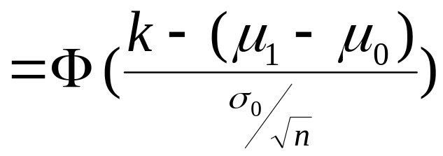
证明
命题
当样本容量确定后,犯两类错误的概率不
可能同时减少.
证 设 在水平 给定下,检验假设
此时犯第二类错误的概率为

Slide 21
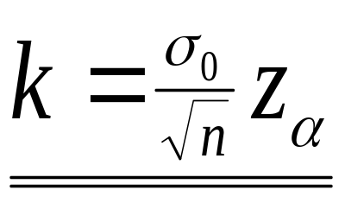
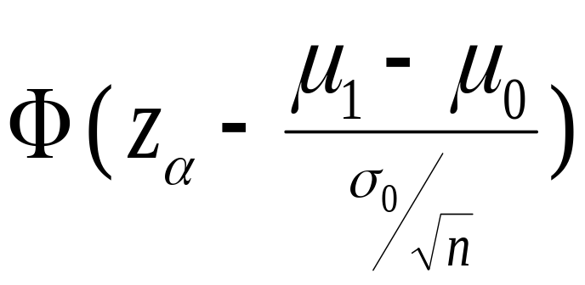
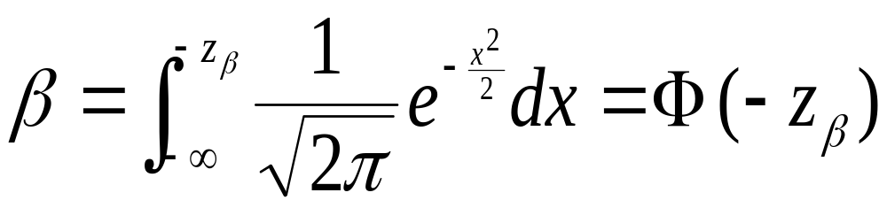
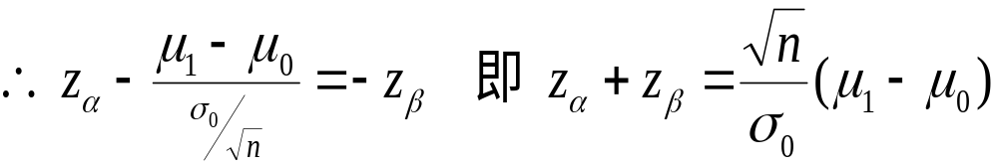
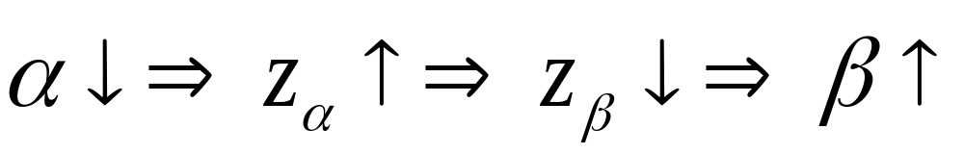
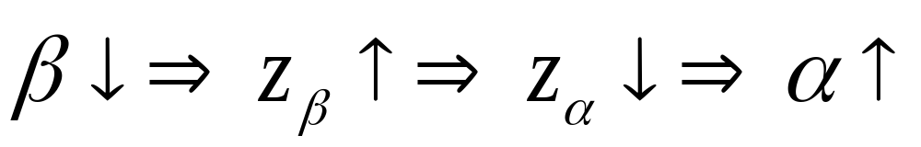
又
由此可见,当 n 固定时
1) 若
2) 若

Slide 22
注 1º
一般,作假设检验时,先控制犯第一类
错误的概率 α, 在保证 α 的条件下使 β
尽量地小.要降低 β 一般要增大样本容量.
当H₀不真时,参数值越接近真值, β 越大.
注 2º
备择假设可以是单侧,也可以是双侧的.
引例2中的备择假设是双侧的.如果根据以往
的生产情况,μ₀=68.现采用了新工艺,关心的
是新工艺能否提高螺钉强度,μ越大越好.此
时, 可作如下的假设检验:
原假设 H₀ : μ = 68；
备择假设 H₁ : μ > 68

Slide 23
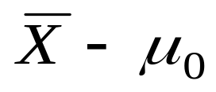
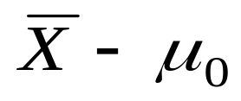
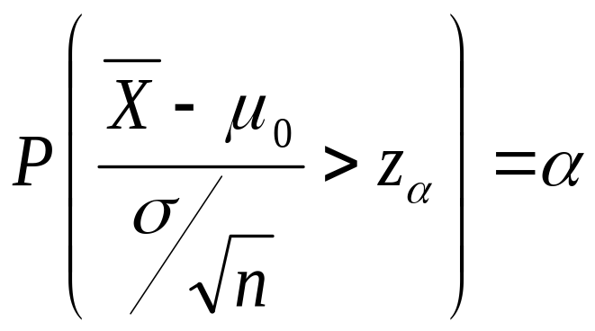

当原假设H₀ : μ = μ₀ = 68 为真时,
取较大值的概率较小
当备择假设H₁: μ > 68 为真时,
取较大值的概率较大
给定显著性水平α , 根据
可确定拒绝域

Slide 24



因而, 接受域
称这种检验为右边检验.
另外,可设
原假设 H₀: μ ≤ 68
备择假设 H₁: μ > 68
若原假设正确, 则

Slide 25



但现不知 μ的真值，只知 μ ≤ μ₀ = 68
—— 小概率事件
故取拒绝域
显著性水平不超过α

Slide 26
注 3º
关于零假设与备择假设的选取
H₀与H₁地位应平等,但在控制犯第一类错误
的概率 α 的原则下,使得采取拒绝H₀ 的决
策变得较慎重,即H₀ 得到特别的保护.
因而,通常把有把握的、有经验的结论作为
原假设,或者尽可能使后果严重的错误成为
第一类错误.

Slide 27




假设检验的步骤三部曲
1、 根据实际问题所关心的内容,建立H₀与H₁
2、在H0为真时,选择合适的统计量V,由H1确定拒绝域形式
给定显著性水平α,其对应的拒绝域
双侧检验
其中
左边检验
右边检验
3、根据样本值计算,并作出相应的判断.

Slide 28

§8.2 正态总体均值的假设检验
一、一个正态总体
1、关于μ 的检验
拒绝域的推导
给定显著性水平α与样本值(x₁,x₂,…,x_{n} )
设 X ~N( μ, σ²)，σ² 已知，需检验：
H₀ : μ = μ_{0 ；} H₁ : μ ≠μ₀
构造统计量

Slide 29






P(拒绝H₀|H₀为真)
所以本检验的拒绝域为
ℜ₀
U 检验法

Slide 30




U 检验法 (σ² 已知)
原假设
H₀
备择假设
H₁
检验统计量及其
H₀为真时的分布
拒绝域
μ = μ₀
μ ≠μ₀
μ ≥ μ₀
μ < μ₀
μ ≤ μ₀
μ > μ₀

Slide 31




T 检验法 (σ² 未知)
原假设
H₀
备择假设
H₁
检验统计量及其
H₀为真时的分布
拒绝域
μ = μ₀
μ ≠μ₀
μ ≥ μ₀
μ < μ₀
μ ≤ μ₀
μ > μ₀

Slide 32
例1 某厂生产小型马达, 其说明书上写着: 这种小型马达在正常负载下平均消耗电流不会超过0.8 安培.
现随机抽取16台马达试验, 求得平均消耗电流为0.92安培, 消耗电流的标准差为0.32安培.
假设马达所消耗的电流服从正态分布, 取显著性水平为α = 0.05, 问根据这个样本, 能否否定厂方的断言?
解 根据题意待检假设可设为

Slide 33




H₀ : μ ≤ 0.8 ； H₁ : μ > 0.8
σ 未知, 故选检验统计量:
查表得 t_{0.05}(15) = 1.753, 故拒绝域为
现
故接受原假设, 即不能否定厂方断言.

Slide 34




解二 H₀ : μ ≥ 0.8 ； H₁ : μ < 0.8
选用统计量:
查表得 t_{0.05}(15) = 1.753, 故拒绝域
现
故接受原假设, 即否定厂方断言.

Slide 35
由例1可见: 对问题的提法不同(把哪个假设作为原假设),统计检验的结果也会不同.
由于假设检验是控制犯第一类错误的概率,
使得拒绝原假设 H₀ 的决策变得比较慎重, 也就
是 H₀ 得到特别的保护. 因而, 通常把有把握的,
经验的结论作为原假设, 或者尽量使后果严重
的错误成为第一类错误.
上述两种解法的立场不同，因此得到不同
的结论.第一种假设是不轻易否定厂方的结论；
第二种假设是不轻易相信厂方的结论.

Slide 36
§8.3 正态总体方差的假设检验

Slide 37





2、关于 σ ² 的检验
检验法
原假设
H₀
备择假设
H₁
检验统计量及其在
H₀为真时的分布
拒绝域
σ ²=σ ₀²
σ ²≠σ ₀²
σ ²≥σ ₀²
σ ²<σ ₀²
( μ 已知)
σ ²≤σ ₀²
σ ²>σ ₀²

Slide 38




原假设
H₀
备择假设
H₁
检验统计量及其在
H₀为真时的分布
拒绝域
σ ²=σ ₀²
σ ²≠σ ₀²
σ ²≥σ ₀²
σ ²<σ ₀²
( μ 未知)
σ ²≤σ ₀²
σ ²>σ ₀²

Slide 39


例2 某汽车配件厂在新工艺下对加工好的
25个活塞的直径进行测量,得样本方差S²=0.00066.
已知老工艺生产的活塞直径的方差为0.00040. 问
进一步改革的方向应如何？
解 一般进行工艺改革时, 若指标的方差显著
增大, 则改革需朝相反方向进行以减少方差；若
方差变化不显著, 则需试行别的改革方案.
设测量值
需考察改革后活塞直径的方差是否不大于改革前
的方差？故待检验假设可设为：

Slide 40



H₀ : σ ² ≤ 0.00040 ； H₁ : σ ² > 0.00040.
此时可采用效果相同的单边假设检验
H₀ : σ ² = 0.00040 ； H₁ : σ ² > 0.00040.
取统计量
拒绝域 ℜ₀：
落在ℜ₀内, 故拒绝H₀. 即改革后的方差显著大于
改革前的方差, 因此下一步的改革应朝相反方向
进行.

Slide 41
二、两个正态总体
设 X ~ N ( μ₁ , σ₁ ² ), Y ~ N ( μ₂ , σ₂ ² ),
两样本 X , Y 相互独立,
样本 (X₁, X₂ ,…, X_{n} ), ( Y₁, Y₂ ,…, Y_{m} )
样本值 ( x₁, x₂ ,…, x_{n} ), ( y₁, y₂ ,…, y_{m} ),
显著性水平α

Slide 42




1、关于均值差 μ₁ – μ₂ 的检验
原假设
H₀
备择假设
H₁
检验统计量及其在
H₀为真时的分布
拒绝域
μ₁ – μ₂ = δ
μ₁ – μ₂ ≠ δ
μ₁ – μ₂ ≥ δ
μ₁ – μ₂ < δ
μ₁ – μ₂ ≤ δ
μ₁ – μ₂ > δ
( σ₁²，σ₂² 已知)

Slide 43





原假设
H₀
备择假设
H₁
检验统计量及其在
H₀为真时的分布
拒绝域
μ₁ – μ₂ = δ
μ₁ – μ₂ ≠ δ
μ₁ – μ₂ ≥ δ
μ₁ – μ₂ < δ
μ₁ – μ₂ ≤ δ
μ₁ – μ₂ > δ
σ₁²,σ ₂²未知
σ₁² = σ ₂²
其中

Slide 44





2、关于方差比σ ₁² /σ ₂² 的检验
原假设
H₀
备择假设
H₁
检验统计量及其在
H₀为真时的分布
拒绝域
σ ₁² = σ ₂²
σ ₁² ≠σ ₂²
σ ₁² ≥σ ₂²
σ ₁² < σ ₂²
μ₁, μ ₂
均未知
σ ₁²≤ σ ₂²
σ ₁² > σ ₂²

Slide 45



例3 杜鹃总是把蛋生在别的鸟巢中,现从两种
鸟巢中得到杜鹃蛋24个.其中9个来自一种鸟巢, 15
个来自另一种鸟巢, 测得杜鹃蛋的长度(mm)如下:
21.2 21.6 21.9 22.0 22.0
22.2 22.8 22.9 23.2
n = 9
19.8 20.0 20.3 20.8 20.9
20.9 21.0 21.0 21.0 21.2
21.5 22.0 22.0 22.1 22.3
m = 15
试判别两个样本均值的差异是仅由随机因素造成的还是与来自不同的鸟巢有关( ).

Slide 46




解
H₀ : μ₁ = μ₂ ； H₁ : μ₁ ≠ μ₂
取统计量
拒绝域 ℜ₀：
统计量的值 落在ℜ₀内,因此
拒绝H₀ 即杜鹃蛋的长度与来自不同的鸟巢有关.

Slide 47
例4 假设机器 A 和机器 B 都生产钢管, 要检验 A 和 B 生产的钢管的内径的稳定程度. 设它们生产的钢管内径分别为 X 和 Y , 都服从正态分布
X ~ N (μ₁,σ ₁²) , Y ~ N (μ₂,σ ₂²)
现从A生产的钢管中抽出18 根, 测得 s₁² = 0.34,
从B生产的钢管中抽出13 根, 测得 s₂² = 0.29,
设两样本相互独立. 问是否能认为两台机器生产的钢管内径的稳定程度相同? ( 取α = 0.1 )

Slide 48





解
H₀ : σ ₁² = σ ₂² ； H₁ : σ ₁² ≠ σ ₂²
查表得 F_{0.05}( 17, 12 ) = 2.59,
F_{0.95}( 17, 12 ) =
拒绝域为:
或
由给定值算得: , 落在拒绝域外,
故接受原假设, 即认为内径的稳定程度相同.

Slide 49


三、假设检验与区间估计的联系
同一函数
假
设
检
验
统计量
样本函数
区
间
估
计
接受域
置信区间
对偶关系

Slide 50




正态总体 μ 的双侧假设检验与置信区间对照
原假设
H₀
备择假设
H₁
检验统计量及其在
H₀为真时的分布
接受域
μ =μ₀
μ ≠ μ₀
（σ ² 已知)
待估参数
枢轴量及其分布
置信区间
μ
（σ ² 已知)

Slide 51




原假设
H₀
备择假设
H₁
检验统计量及其在
H₀为真时的分布
接受域
μ = μ ₀
μ ≠ μ ₀
（σ ²未知）
待估参数
枢轴量及其分布
置信区间
μ
（σ ²未知）

Slide 52



原假设
H₀
备择假设
H₁
检验统计量及其在
H₀为真时的分布
接受域
σ ²=σ ₀²
σ ²≠σ ₀²
(μ未知)
待估参数
枢轴量及其分布
置信区间
σ ²
(μ未知)

Slide 53


例 5 新设计的某种化学天平，其测量的误差
服从正态分布，现要求 99.7% 的测量误差不超过
0.1mg, 即要求 3σ ≤ 0.1。现拿它与标准天平相比，
得10个误差数据，其样本方差s² =0.0009. 试问在
α = 0.05的水平上能否认为满足设计要求？
解一（假设检验方法）
H₀: σ ≤ 1/30 ；
H₁:σ ≥ 1/30
μ 未知, 故选检验统计量
拒绝域：

Slide 54



现 落在拒绝域外
故接受原假设, 即认为满足设计要求.
解二
σ ²的单侧置信区间为
H₀中的 , 则H₀ 成立
从而接受原假设, 即认为满足设计要求.

Slide 55



四、样本容量的选取
虽然当样本容量 n 固定时, 我们不能同时控制犯两类错误的概率, 但可以适当选取 n 的值, 使犯取伪错误的概率 控制在预先给定的限度内.
样本容量 n 满足 如下公式：
单边检验
双边检验

